Slide 1
HTML Dasar
Eko Kurniawan Khannedy

Slide 2

Eko Kurniawan Khannedy
Technical architect at one of the biggest ecommerce company in Indonesia
12+ years experiences
www.programmerzamannow.com
youtube.com/c/ProgrammerZamanNow

Slide 3
Eko Kurniawan Khannedy
Telegram : @khannedy
Facebook : fb.com/ProgrammerZamanNow
Instagram : instagram.com/programmerzamannow
Youtube : youtube.com/c/ProgrammerZamanNow
Telegram Channel : t.me/ProgrammerZamanNow
Tiktok : https://tiktok.com/@programmerzamannow
Email : echo.khannedy@gmail.com

Slide 4
Sebelum Belajar
Mampu mengoperasikan Komputer (Windows, Mac / Linux)
Mampu menginstall aplikasi di Komputer (Windows, Mac / Linux)
Mampu mengakses Web
Mengerti cara membuat Email

Slide 5
Agenda
Pengenalan Web
Pengenalan HTML
Pengenalan Web Hosting
Membuat kode HTML
Menjalankan Web di Hosting
Dan lain-lain

Slide 6
Pengenalan Web

Slide 7
Kenapa Web?
Saat ini web digunakan oleh jutaan, bahkan mungkin milyaran orang setiap hari
Dengan web, kita bisa melakukan belajar online, mendengarkan musik online, nonton video online, belanja online, sampai memesan makanan secara online
Namun perlu diperhatikan, Web bukanlah Internet

Slide 8
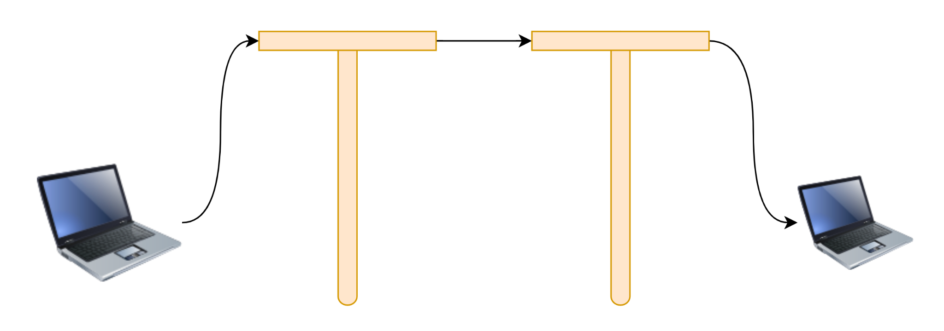
Internet
Internet adalah mekanisme komunikasi antar komputer
Awal internet ada, untuk komunikasi antar komputer, kita membutuhkan jaringan kabel telepon
Namun sekarang, semenjak berjamurnya jaringan wifi dan sejenisnya, komunikasi antar komputer menjadi lebih cepat dan mudah

Slide 9
Web
Web merupakan kumpulan informasi yang tersedia dalam sebuah komputer yang terkoneksi secara terus menerus melalui internet
Web bisa berisi informasi dalam bentuk apapun, seperti teks, gambar, audio, video dan lain-lain
Web berjalan di aplikasi yang bernama Web Server, yaitu aplikasi yang digunakan untuk menyimpan dan menyampaikan isi informasi Web

Slide 10
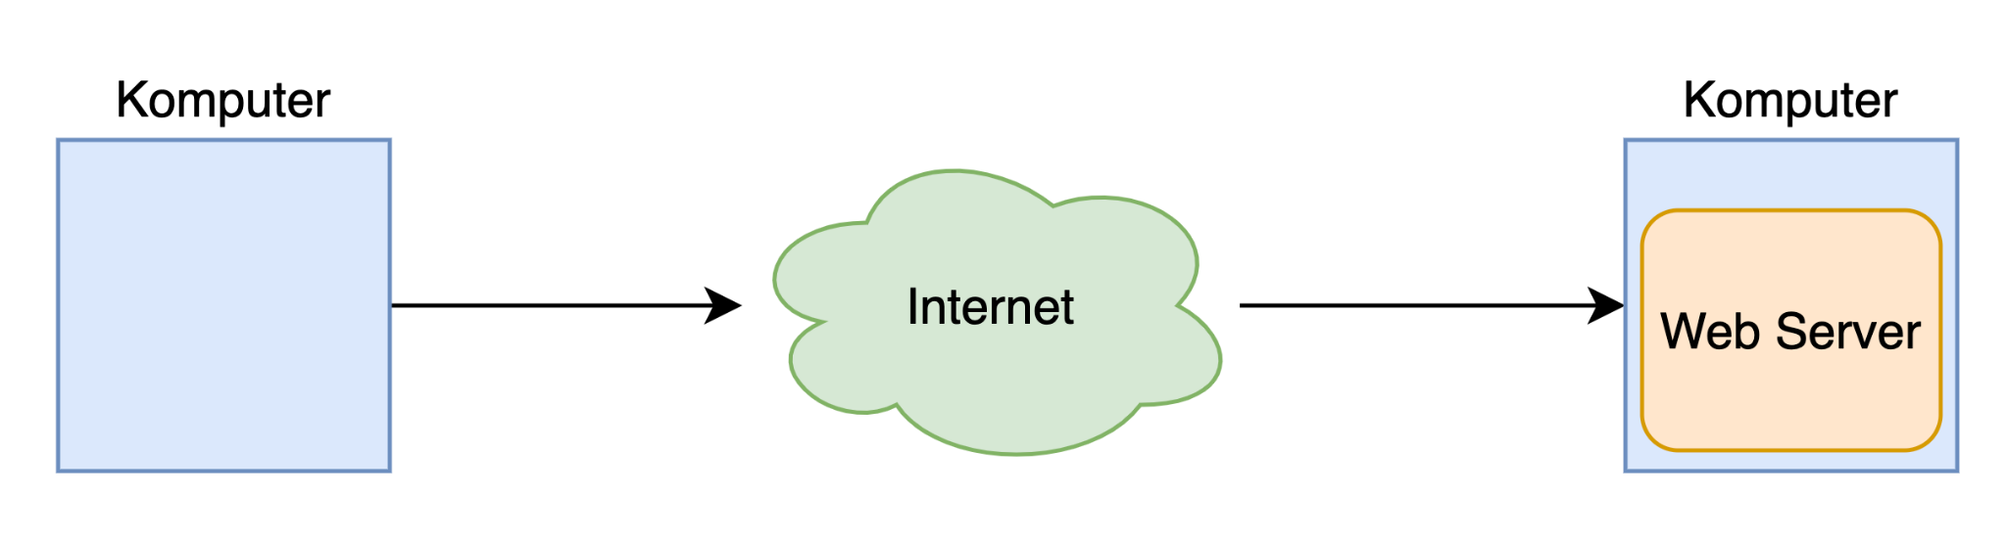
Diagram Web

Slide 11
Domain
Saat komputer Web terhubung ke internet, biasanya dia memiliki alamat
Alamat ini bernama ip address, formatnya misal nya 172.217.194.94
Karena alamat ip address sangat menyulitkan untuk diingat
Untung saja ada yang namanya nama domain
Nama domain adalah alamat yang bisa digunakan sebagai alias ke ip address
Misal seperti niagahoster.com, google.com dan lain-lain
Dengan nama domain, sebagai manusia kita akan mudah mengingat dibandingkan ip address
Namun, saat kita menggunakan nama domain, sebenarnya komputer tetap akan mengakses web menggunakan alamat ip address

Slide 12
Web Browser
Jika Web Server adalah aplikasi yang digunakan untuk menyimpan informasi Web
Web Browser adalah aplikasi yang digunakan untuk mengakses Web melalui internet
Kita bisa saja mengakses Web secara langsung tanpa bantuan Web Browser, namun Web Server hanya akan memberikan informasi bahasa mesin seperti HTML, JavaScript, CSS, Gambar, Video dan lain-lain
Dengan menggunakan Web Browser, semua bahasa mesin tersebut bisa ditampilkan secara visual sehingga kita bisa menyerap informasinya dengan lebih mudah

Slide 13
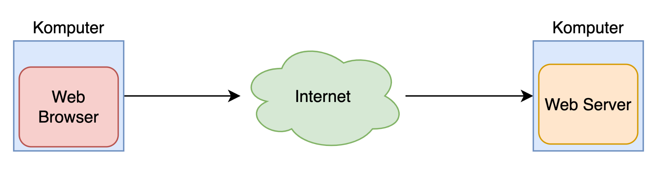
Diagram Web Browser

Slide 14
Pengenalan HTML

Slide 15
Pengenalan HTML
HTML singkatan dari HyperText Markup Language, ini adalah adalah struktur dasar dari halaman web
HTML mendeskripsikan struktur dari isi konten halaman Web
Selain HTML, terdapat hal lain untuk mendeskripsikan sebuah halaman web, seperti untuk gaya tampilan halaman web menggunakan CSS atau interaksi halaman web menggunakan JavaScript
Di materi ini, kita hanya akan fokus membahas HTML, tidak akan membahas tentang CSS atau JavaScript
HTML sendiri sebenarnya hanyalah kumpulan kode yang berisikan informasi halaman web
Kode HTML akan dibaca oleh Web Browser untuk ditampilkan secara visual

Slide 16
Kode HTML
Untuk melihat kode html, kita bisa buka website yang kita mau menggunakan Web Browser
Lalu gunakan menu View Source di aplikasi Web Browser nya
Misal kita buka website https://www.programmerzamannow.com/

Slide 17
Tag
Kode HTML, berisikan kumpulan tag-tag yang kita buat
Tag adalah perintah dalam html yang memiliki aturan pembuka dan penutup
Ada banyak sekali tag di HTML, nanti kita akan pelajari satu per satu
Contoh untuk membuat sebuah tulisan paragraf di HTML, kita bisa gunakan tag p, dimana penulisannya : <p> Programmer Zaman Now </p>
<p> diawal adalah tag pembuka, </p> di akhir adalah tag penutup. Dan Programmer Zaman Now adalah isi konten dari tag p
Tag berisi kontennya bisa kita sebut dengan nama Element

Slide 18
Void Element
Pada beberapa kasus, ada tag di HTML yang tidak perlu memiliki isi konten
Hal ini bisa kita sebut dengan Void Element
Contoh, di HTML terdapat Tag untuk membuat Break Line / Enter, dengan menggunakan tag br
Karena tag br tidak memiliki konten, maka kita bisa gunakan perintah : <br> atau <br/>
Tanpa harus menggunakan tag pembuka dan tag penutup

Slide 19
Attribute
Element memiliki atribut. Atribut adalah informasi tambahan untuk tag yang kita gunakan
Kita bisa tambahkan atribut di Element pada tag pembuka
Contoh untuk menampilkan gambar di HTML, kita bisa menggunakan tag <img> dengan atribut src yang berisikan lokasi gambar yang ingin kita tampilkan : <img src=”lokasi/gambar/file.jpg”/>
Attribute bisa digunakan di Element biasa atau di Void Element

Slide 20
HTML Tidak Case Sensitive
Penulisan tag di HTML tidak case sensitive, artinya huruf besar atau kecil tidak masalah
Namun sangat disarankan menggunakan huruf kecil semua, misal <p>, jangan <P>

Slide 21
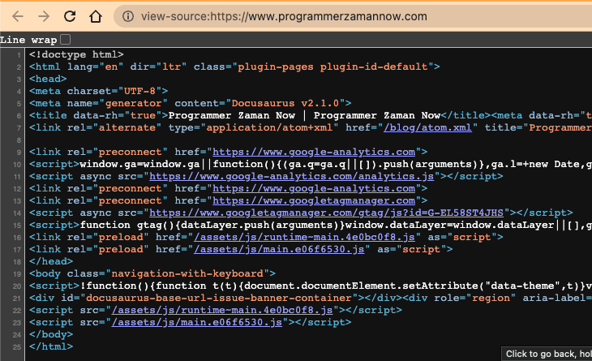
Kode : Contoh HTML

Slide 22
Pengenalan Web Hosting

Slide 23

Web Host
Pemilik Web, biasanya tidak menjalankan aplikasi Web Server di komputer pribadi nya
Biasanya mereka akan menyewa komputer di tempat penyedia data center (kumpulan komputer) yang terjamin keandalan dan kecepatan koneksi internetnya
Pihak penyedia komputer untuk Web Server biasa disebut Web Host
Notes:
Sumber Gambar : https://www.trendtic.cl/2020/12/microsoft-anuncia-transforma-chile-para-acelerar-el-crecimiento-y-la-transformacion-de-los-negocios/

Slide 24
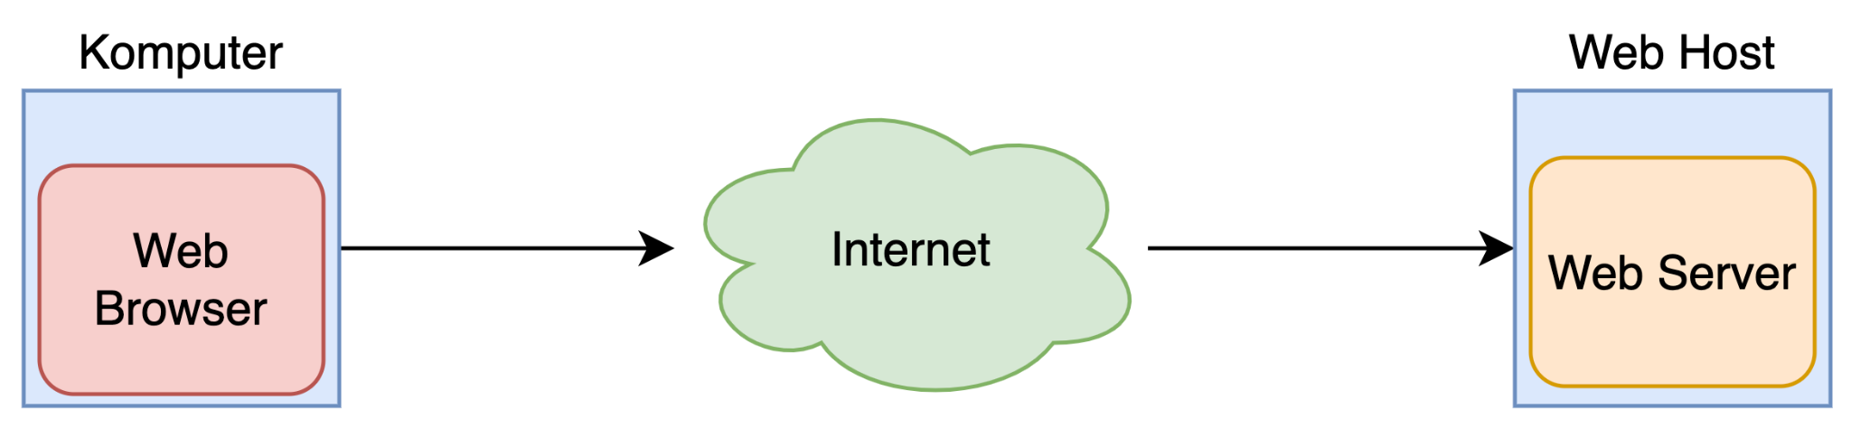
Diagram : Web Host

Slide 25
Niagahoster
Niagahoster adalah salah satu Web Hosting yang terpercaya di Indonesia
Niagahoster menyediakan berbagai layanan Web Hosting dan juga Domain
Garansi 30 hari uang kembali kalau pelanggan tidak puas dengan layanan
Yang paling penting adalah, Niagahoster menjamin uptime 99.99%, artinya website kita dijamin bisa selalu diakses kapanpun dimanapun
Dan jika ada kendala, kita bisa chat ke customer service nya yang aktif 24 jam
https://www.niagahoster.co.id/

Slide 26
Persiapan

Slide 27
Persiapan
Sebelum kita mulai belajar HTML, kita perlu mempersiapkan peralatan yang kita butuhkan untuk membuat kode HTML

Slide 28
Instalasi Perangkat Lunak
Untuk belajar HTML, kita membutuhkan dua buah perangkat lunak, Code Editor (kode editor) dan Web Browser (Perambah)
Pada kelas ini, kita akan menggunakan aplikasi yang populer untuk pengembang Web, yaitu Visual Studio Code sebagai kode editor dan Google Chrome sebagai web browser
Visual Studio Code : https://code.visualstudio.com/
Google Chrome : https://www.google.com/chrome/

Slide 29
Membuat Project

Slide 30
Membuat Project
Saat membuat Web, alangkah baiknya kita buat dalam satu Project (Proyek) yang berisikan kode-kode Web tersebut
Tidak usah bingung dengan istilah Project, karena sebenarnya hanyalah sebuah Folder / Directory

Slide 31
Tugas : Buatlah Project
Sekarang buatlah Project / Folder / Directory dengan nama : belajar-html-dasar
Disarankan tidak menggunakan spasi

Slide 32
Hello World

Slide 33
Hello World
Salah satu kebiasaan pengembang Web ketika pertama kali belajar, adalah membuat halaman Hello World (Halo Dunia)
Halamannya sederhana, hanya berisikan tulisan Hello World saja
Sekarang kita akan coba membuat halaman Web Hello World dengan menggunakan HTML

Slide 34
Tag Body
Struktur HTML, dimulai dengan menggunakan tag html
Di dalam tag html, terdapat tag body
Di dalam tag body, kita bisa memasukkan tag apapun termasuk tulisan, yang nanti secara otomatis akan ditampilkan di halaman web oleh aplikasi Web Browser

Slide 35
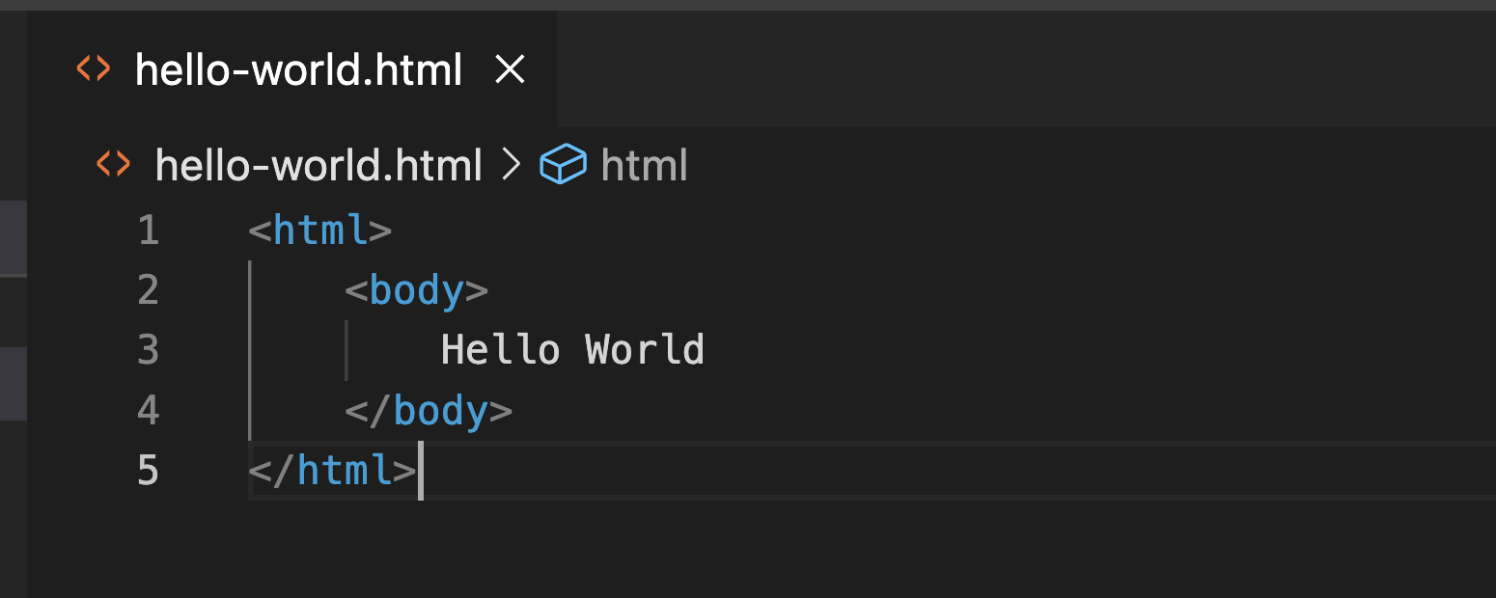
Kode : Hello World

Slide 36
Membuat Halaman Hello World
Untuk membuat halaman HTML yang sudah kita buat, kita bisa langsung membukanya menggunakan aplikasi Web Browser Google Chrome

Slide 37
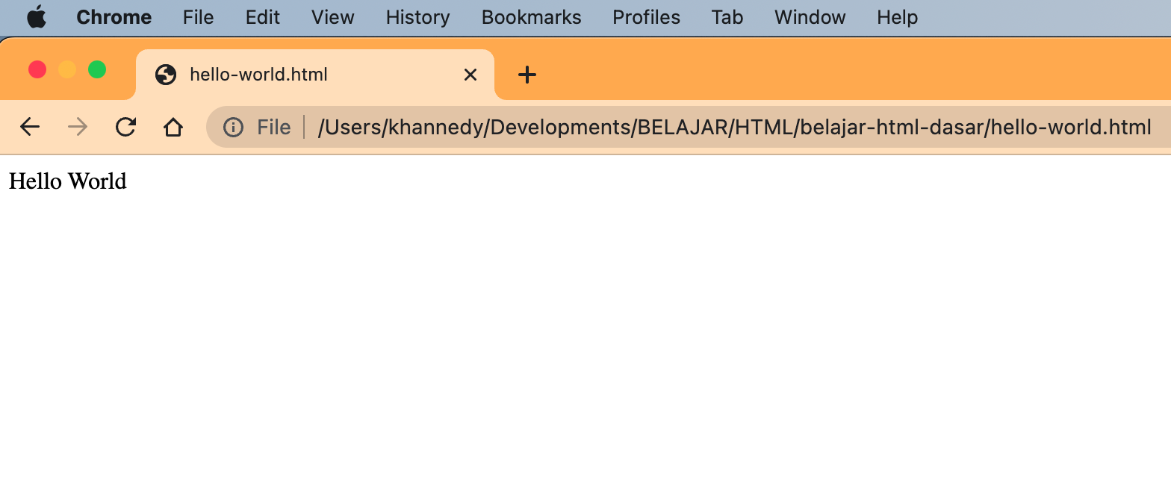
Tampilan : Hello World

Slide 38
Menjalankan di Komputer

Slide 39
Menjalankan di Komputer
Sebelumnya kita sudah coba membuka file HTML yang sudah kita buat menggunakan Web Browser
Namun cara seperti itu bukanlah hal yang baik, karena nanti akan ada beberapa fitur di HTML yang tidak berfungsi, oleh karena itu, disarankan untuk menjalankan Web yang kita buat menggunakan aplikasi Web Server

Slide 40
Live Server
Aplikasi Web Server ada banyak sekali, namun kita akan menggunakan yang paling mudah yaitu sebuah extension di Visual Studio Code
Kita bisa install extension bernama Live Server, yang bisa digunakan untuk menjalankan Web Server dari Visual Studio Code secara mudah

Slide 41
Menjalankan di Web Hosting

Slide 42
Persiapan
Buka Niagahoster : https://www.niagahoster.co.id/
Membeli Paket Unlimited Hosting
Membeli Domain Gratis
Gunakan kode voucher PZN untuk mendapatkan diskon tambahan untuk member baru

Slide 43
Menjalankan Web di Niagahoster
Masuk ke Control Panel untuk Unlimited Hosting
Upload / Unggah file HTML yang kita buat
Akses melalui domain web yang sudah kita beli

Slide 44
Penamaan File HTML

Slide 45
Penamaan File HTML
Sebenarnya tidak ada aturan dalam pembuatan nama file untuk HTML
Kita bisa menggunakan nama file apapun, dan huruf besar dan kecil apapun
Namun karena file HTML akan diakses sebagai URL pada web browser, misal : www.programmerzamannow.com/namafile.html
Maka sangat disarankan mengikuti praktek yang baik penamaan URL

Slide 46
Praktek Baik Penamaan File HTML
Jangan menggunakan huruf besar, selalu gunakan huruf kecil semua, misal : index.html, home.html, belajar.html, eko.html, dan lain-lain
Jangan menggunakan spasi pada nama file, jika butuh pemisah, gunakan - atau _, misal : belajar-html.html, halaman-login.html, belajar_html.html
Jika butuh membuat folder di, gunakan aturan yang sama

Slide 47
Heading

Slide 48
Heading
Saat kita membuat dokumen atau buku, biasanya terdapat Heading
Heading adalah kata-kata yang mendeskripsikan isi dari tulisan yang kita buat.
Seperti judul, tapi untuk bagian tulisan nya
Contoh ketika kita melihat buku, Heading sering digunakan untuk tulisan Bab
Di HTML, kita bisa membuat Heading dengan tag h

Slide 49
Tingkatan Heading
Heading memiliki tingkatan, paling tinggi adalah tingkatan 1, selanjutnya tingkatan 2, 3, dan seterusnya
Yang membedakan biasanya ukuran huruf nya akan semakin kecil
Di HTML, kita bisa menggunakan tag h1, h2, h3 dan seterusnya untuk menentukan tingkatan Heading
HTML mendukung sampai heading tingkatan ke 6

Slide 50
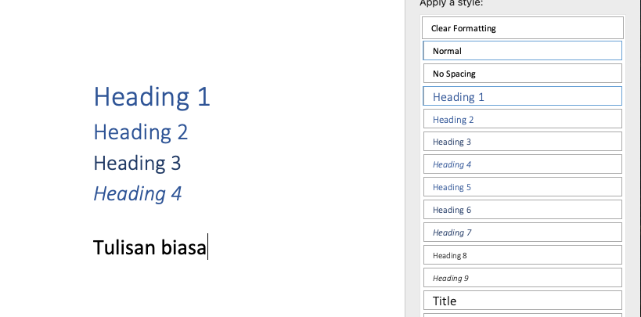
Heading di Microsoft Word

Slide 51
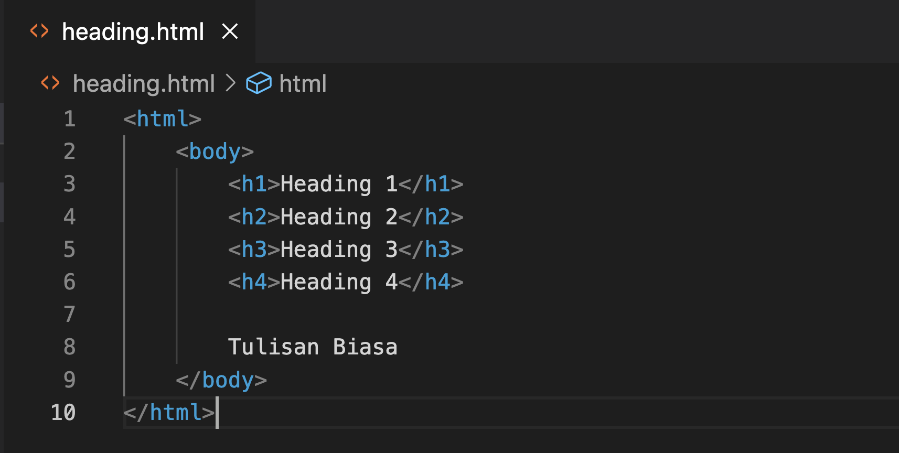
Kode : Heading

Slide 52
Paragraph

Slide 53
Paragraph
Saat membuat tulisan, biasanya selain Heading (judul), kita juga biasanya membuat paragraf
Di HTML, kita bisa menggunakan tag p untuk membuat paragraf
Paragraf selalu mulai dengan baris baru

Slide 54
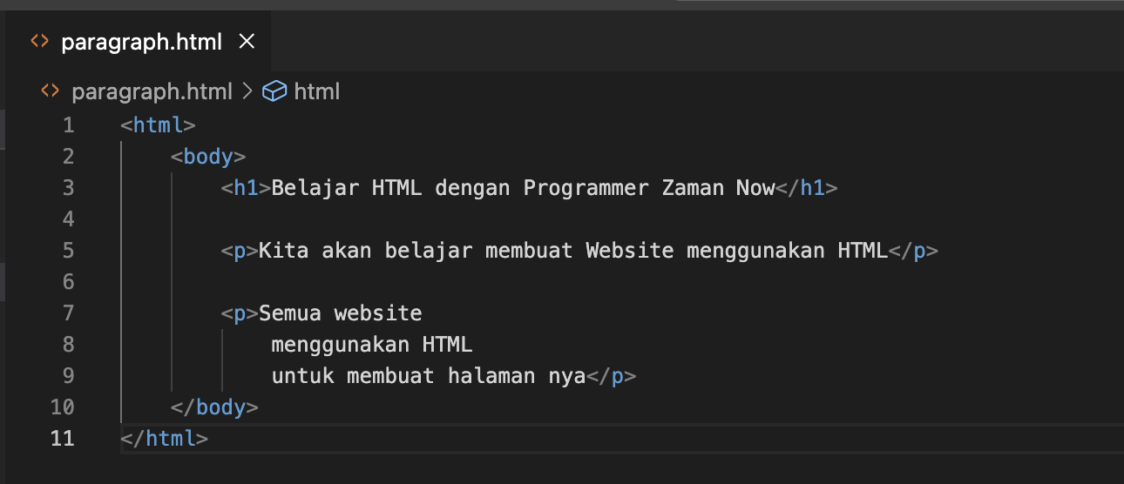
Kode : Paragraph

Slide 55
Browser Menampilkan HTML
Kita tidak bisa mengontrol cara Web Browser menampilkan tulisan, seperti di Paragraph atau Heading misalnya
Menambahkan enter atau spasi di tulisan, tidak akan menjadikan tampilannya seperti itu di Web Browser

Slide 56
Entities

Slide 57
Reserved Characters
Beberapa karakter sudah dipesan oleh HTML, sehingga kita tidak bisa gunakan pada tulisan teks biasa, contoh karakter <, / atau >
Oleh karena itu, jika kita memaksakan menuliskan hal tersebut di teks paragraf misal, secara otomatis halaman HTML akan error / rusak / tidak sesuai dengan yang kita mau

Slide 58
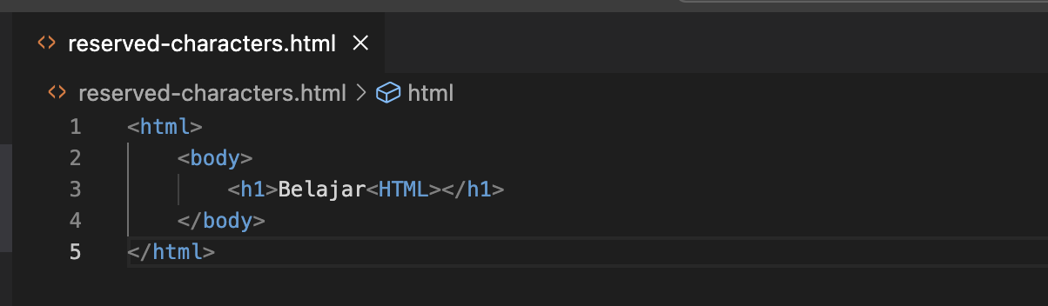
Kode : HTML Reserved Characters

Slide 59
Entities
Karakter yang sudah dipesan di HTML, dinamakan HTML Entity
Ada banyak sekali HTML Entity, dan direkomendasikan untuk menggunakan simbol Entity nya, ketika kita ingin menggunakan karakter tersebut
Tapi sebenarnya tidak wajib, kita tetap bisa menggunakan karakter asli, namun lebih aman jika menggunakan simbol Entity nya
Kita bisa lihat seluruh daftar HTML Entity di :
https://oinam.github.io/entities/
https://html.spec.whatwg.org/multipage/named-characters.html

Slide 60
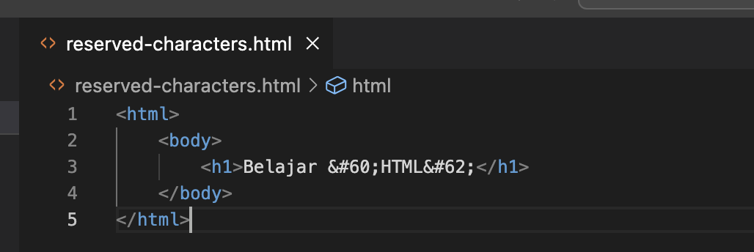
Kode : HTML Entities

Slide 61
Break Line

Slide 62
Break Line
Seperti yang dibahas di materi Paragraph, enter di dalam tulisan tidak akan dianggap enter oleh HTML, jika kita ingin membuat enter, disarankan membuat paragraf terpisah
Namun jika kita benar-benar ingin membuat enter di dalam paragraf, kita bisa menggunakan tag br
Tag br adalah void element, jadi tidak memiliki konten

Slide 63
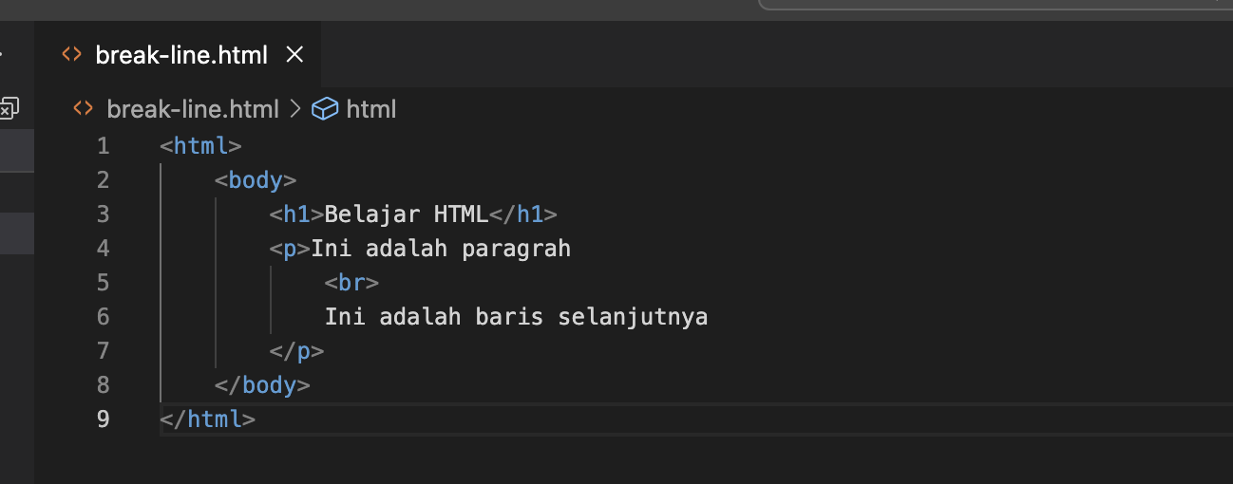
Kode : Break Line

Slide 64
Horizontal Rule
Di HTML, kita juga bisa membuat enter dengan garis horizontal (dari kiri ke kanan) sebagai pemisah
Untuk melakukannya, kita bisa menggunakan tag hr
Tag hr juga merupakan void element, jadi tidak memiliki konten

Slide 65
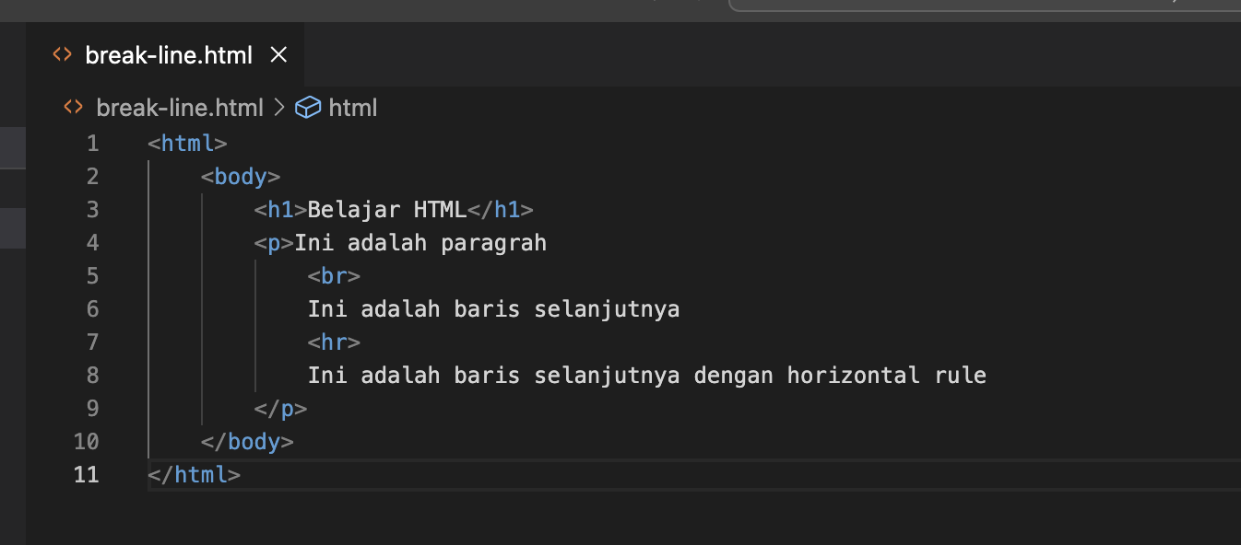
Kode : Horizontal Rule

Slide 66
Style

Slide 67
CSS
Sekarang kita sudah bisa membuat tulisan, pertanyaannya, bagaimana jika kita ingin mengubah font, ukurannya, dan warnanya
Untuk melakukan itu, sebenarnya kita perlu belajar CSS terlebih dahulu
Namun pada kelas ini, kita akan bahas sekilas cara menggunakan CSS yang sederhana, walaupun pada kenyataanya nanti ketika kita membuat web, lebih disarankan tidak mempraktekan materi ini

Slide 68
Style Attribute
Setiap tag di HTML memiliki atribut style, dimana kita bisa menambahkan informasi CSS, yaitu untuk mengubah gaya isi element-nya
Style attribute berisikan key:value CSS, jika lebih dari satu, maka gunakan ; (titik koma) sebagai pemisah, misal : <namatag style=”property:value”> <namatag style=”property:value; property2:value2”>

Slide 69
Contoh CSS
Berikut adalah contoh css atribut yang bisa kita gunakan, lebih lanjutnya akan kita bahas di kelas CSS
background-color : untuk mengubah warna latar belakang
color : untuk mengubah warna font
font-family : untuk mengubah jenis font
font-size : untuk mengubah ukuran text
text-align : untuk mengubah rata tulisan secara horizontal, bisa left (kiri), right (kanan), center (tengah), justify (kiri dan kanan)

Slide 70
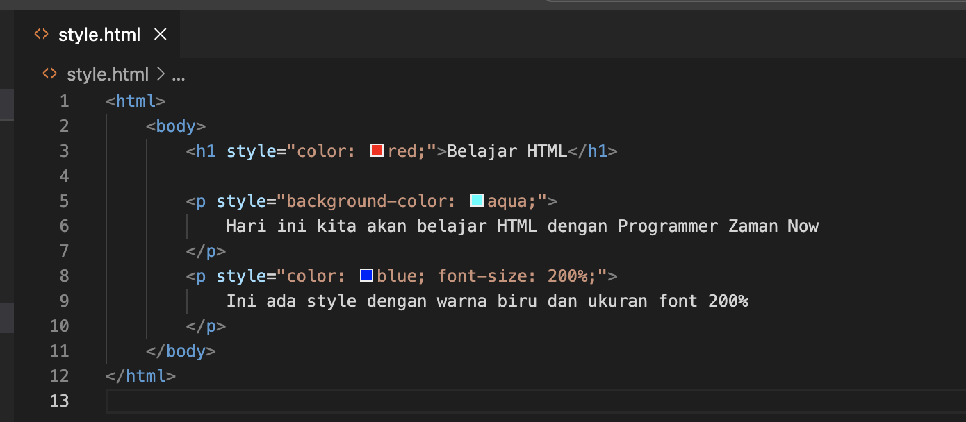
Kode : Style

Slide 71
Formatting

Slide 72
Formatting
Dalam aplikasi pengolahan text seperti Microsoft Word, kita bisa mengubah format tulisan menjadi tebal atau miring misal
Begitu juga di HTML, kita bisa menambah formating di text yang ingin kita tampilkan menggunakan tag sesuai dengan format yang kita mau

Slide 73
Formatting Tag
<b>, <strong> untuk bold / tebal
<i>, <em> untuk italic / miring
<small> untuk text kecil
<del> untuk text dicoret
<ins> untuk text dengan garis bawah
<sub> untuk subscript text
<sup> untuk superscript text

Slide 74
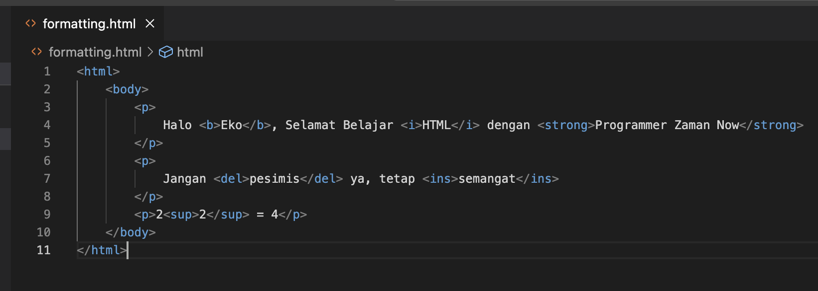
Kode : Formatting Tag

Slide 75
Comment

Slide 76
Comment
Comment / komentar adalah informasi tambahan di HTML, yang tidak akan ditampilkan di halaman Web
Komentar biasanya digunakan untuk menambahkan informasi tambahan untuk pengembang Web, jadi bukan tujuan untuk ditampilkan di halaman Web
Untuk membuat komentar, kita bisa menggunakan <!-- isi komentar -->
Semua yang ada di isi komentar tidak akan ditampilkan, termasuk tag HTML

Slide 77
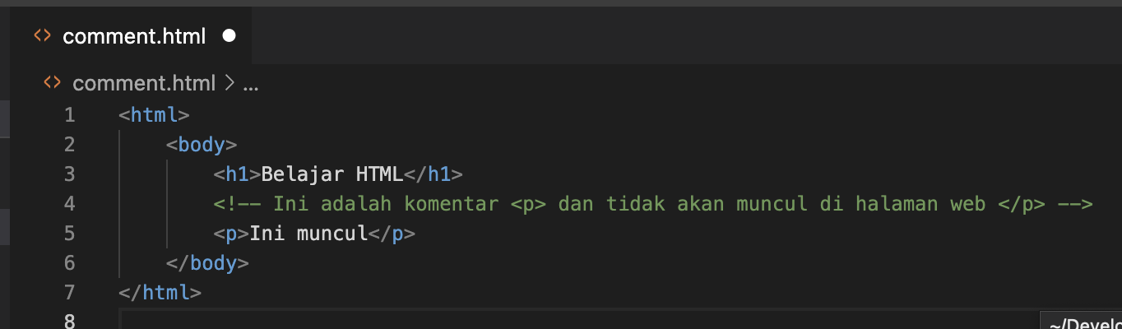
Kode : Comment

Slide 78
Color

Slide 79
Color
HTML mendukung format penulisan warna tidak hanya dengan nama warna nya (red, blue, green), namun juga dengan format penulisan seperti HEX, RGB, HSL dan lain-lain
Dengan begitu, penulisan warna jadi lebih akurat dibandingkan hanya dengan nama warna nya

Slide 80
Color Picker
Salah satu website yang bisa kita gunakan untuk memilih warna adalah : https://colorpicker.me/
Disana kita bisa mencari warna yang kita mau, dan menyalin kode Hex untuk warna tersebut

Slide 81
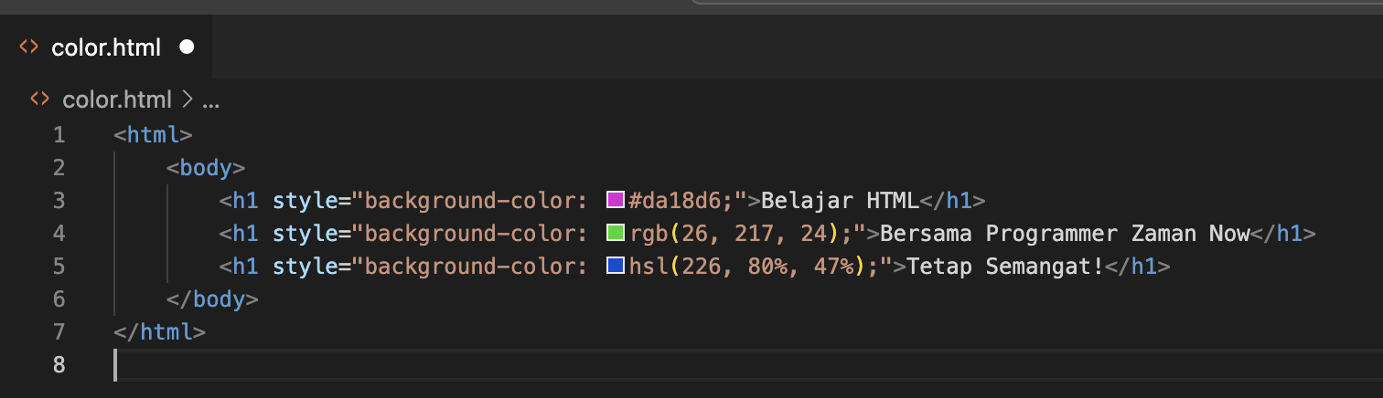
Code : Color

Slide 82
List

Slide 83
Unordered List
Untuk membuat daftar tulisan, kita bisa menggunakan tag ul di HTML
Tiap daftar isi nya, kita bisa menggunakan tag li

Slide 84
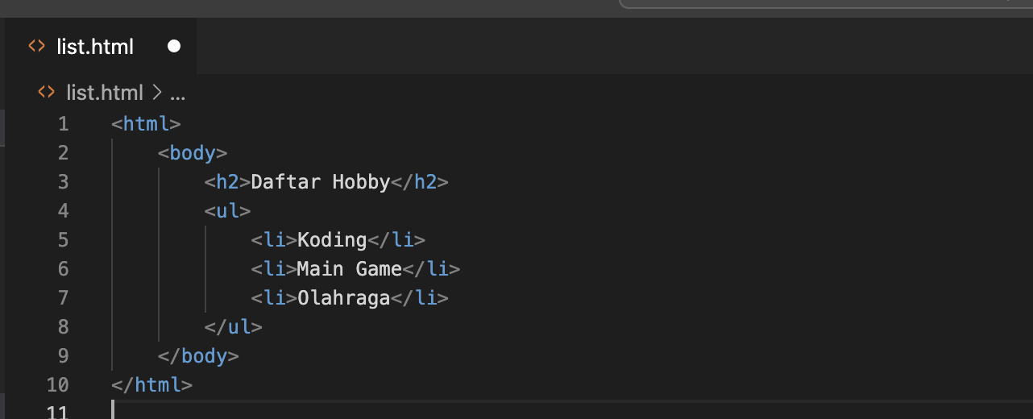
Kode : Unordered List

Slide 85
Ordered List
Jika kita ingin membuat daftar yang berurut (memiliki angka), kita bisa mengganti tag ul menjadi ol
Untuk daftar isi nya tetap sama menggunakan tag li

Slide 86
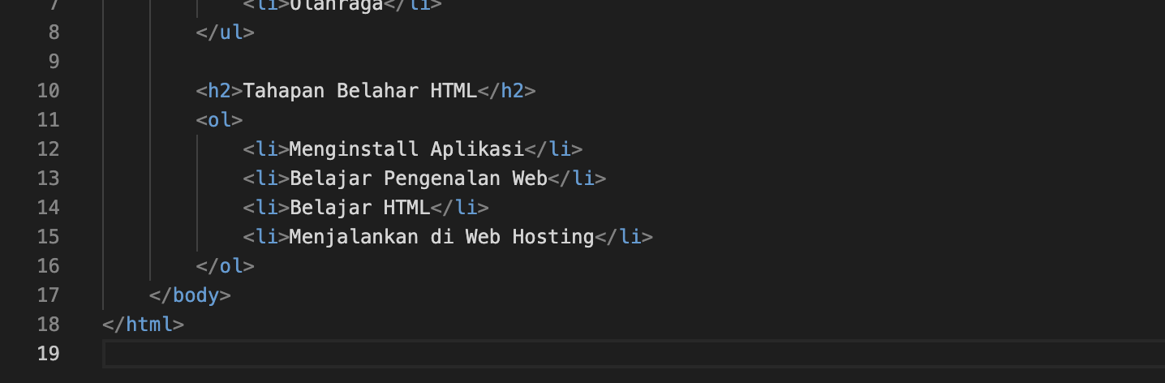
Kode : Ordered List

Slide 87
Ordered List Type
Pada kasus ketika kita menggunakan daftar yang berurut (ol), kita bisa mengubah format daftar nya, defaultnya menggunakan angka (dimulai dari 1).
Kita bisa menambahkan attribute type di ol dengan nilai :
type=”1”, artinya daftar isi akan menggunakan angka (ini adalah defaultnya)
type=”A”, artinya daftar isi akan menggunakan huruf kapital
type=”a”, artinya daftar isi akan menggunakan huruf kecil
type=”I”, artinya daftar isi akan menggunakan angka romawi kapital
type=”i”, artinya daftar isi akan menggunakan angka romawi kecil

Slide 88
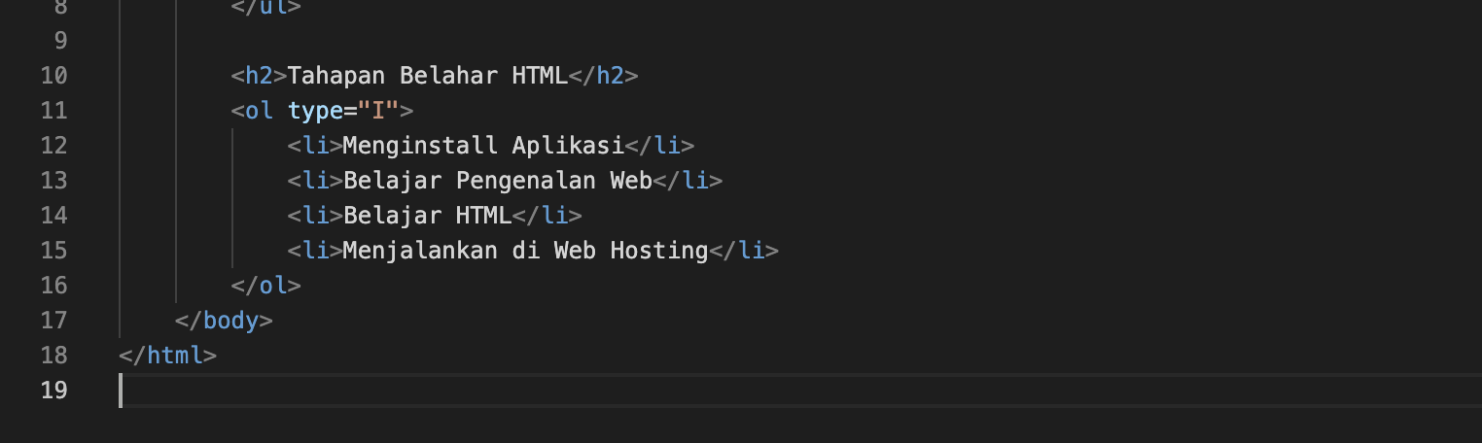
Kode : Ordered List Type

Slide 89
Link

Slide 90
Link
Saat membuat Web, biasanya kita akan membuat banyak sekali halaman HTML
Untuk berpindah dari satu halaman ke halaman lain, kita biasanya jarang melakukannya secara manual dengan cara mengetikkannya di search bar Web Browser
HTML memiliki fitur Link (Tautan), dimana kita bisa meng-klik Link tersebut, dan berpindah ke halaman HTML lain
Link tidak harus dalam bentuk Text, Link juga bisa dalam bentuk Gambar misalnya (yang akan kita bahas di materi Image)

Slide 91
Tag a
Untuk membuat Link di HTML, kita bisa menggunakan tag a
Isi konten tag a adalah isi dari tampilan Link, bisa Text atau yang lainnya
Tag a memiliki attribute href, yang berisi lokasi tujuan Link tersebut
Tag a juga memiliki attribute target, yang digunakan sebagai target jendela Web Browser, kita bisa gunakan nilai : target=”_self”, artinya halaman akan ditampilkan di halaman yang sama, ini adalah bawaan default target=”_blank”, artinya halaman akan ditampilkan di jendela baru di Browser
Tag a juga memiliki attribute title, untuk menuliskan judul yang keluar ketika mouse berada di atas Link tersebut

Slide 92
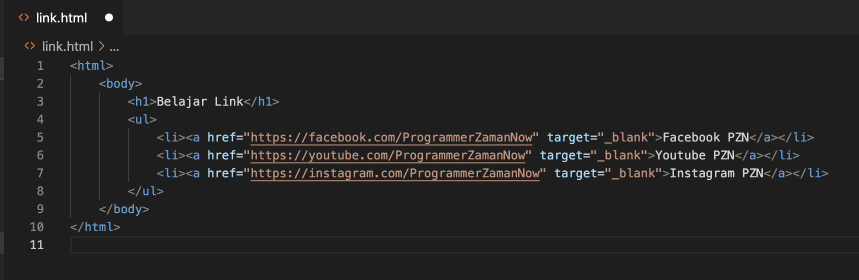
Kode : Link

Slide 93
Absolute URL
Saat kita menulis halaman tujuan dari href di Link, kita bisa menggunakan absolute URL
Absolute URL merupakan alamat lengkap sebuah tujuan Link
Dalam absolute URL, kita wajib menuliskan seluruh detail domain dan halaman yang dituju, misal
https://youtube.com/ProgrammerZamanNow
https://facebook.com/ProgrammerZamanNow
https://instagram.com/ProgrammerZamanNow
Kelebihan menggunakan Absolute URL adalah, kita bisa membuat Link menuju domain yang berbeda dengan website yang kita buat

Slide 94
Relative URL
Relative URL adalah lokasi href dimana tetap menggunakan domain website saat ini
Relative URL memiliki dua format, bisa diawali dengan /, atau tidak diawali dengan /
Misal sekarang kita berada di halaman http://127.0.0.1/belajar-link/index.html , lalu kita memiliki link sebagai berikut :
hello.html, artinya akan menuju ke http://127.0.0.1/belajar-link/hello.html
/hello.html, artinya akan menuju ke http://127.0.0.1/hello.html
pzn/hello.html, artinya akan menuju ke http://127.0.0.1/belajar-link/pzn/hello.html

Slide 95
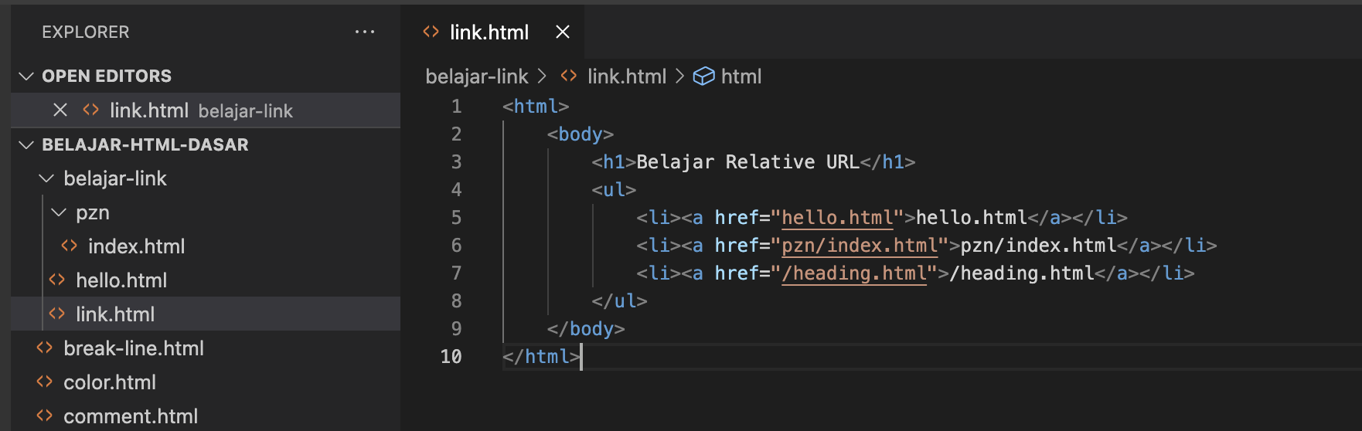
Kode : Relative URL

Slide 96
Bookmark
Pada kasus halaman web yang sangat panjang, ada bagusnya kita menggunakan Bookmark
Bookmark adalah link yang bisa digunakan untuk menampilkan HTML element dengan id tertentu
Bookmark menggunakan # pada href, misal jika kita menggunakan index.html#eko, artinya ketika membuka halaman index.html, maka Web Browser akan otomatis menampilkan pada posisi HTML Element dengan id eko
Jika kita ingin membuat link di halaman HTML itu sendiri, kita bisa langsung buat Link dengan href langsung berisi #bookmark nya

Slide 97
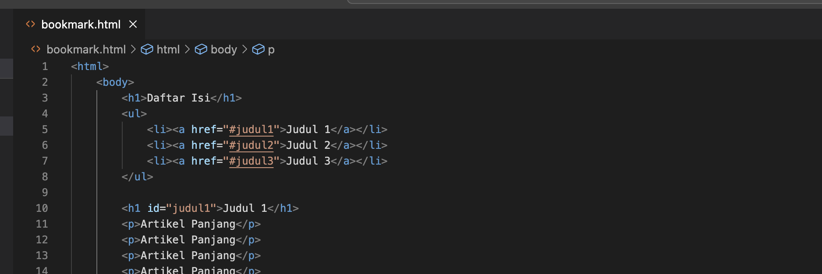
Kode : Bookmark di Halaman Sendiri

Slide 98
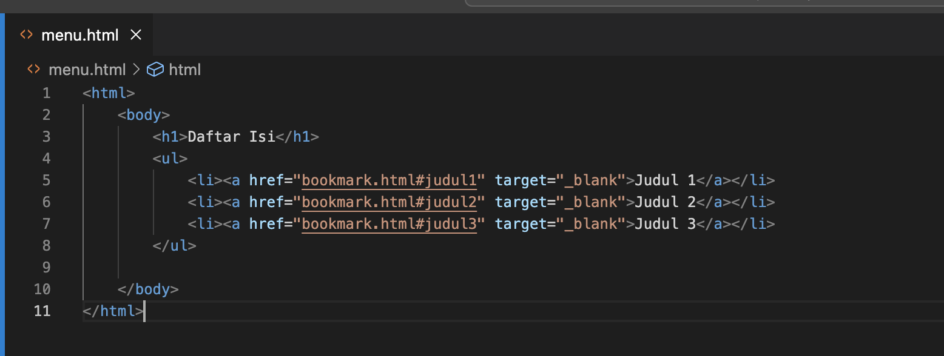
Kode : Bookmark ke Halaman Lain

Slide 99
Image

Slide 100
Image
Image / gambar bisa digunakan untuk memperindah tampilan website yang kita buat
HTML mendukung untuk menampilkan gambar dengan tag img
Hampir semua format gambar yang didukung oleh Web Browser, bisa ditampilkan di halaman web HTML

Slide 101
Image Attribute
Tag img adalah void element, jadi tidak memiliki konten
Terdapat beberapa atribut yang bisa kita gunakan dalam tag img
Attribute src yang digunakan untuk menentukan lokasi gambar yang mau ditampilkan, bisa menggunakan Absolute URL atau Relative URL
Attribute alt yang digunakan sebagai representasi text atau tulisan untuk gambar

Slide 102
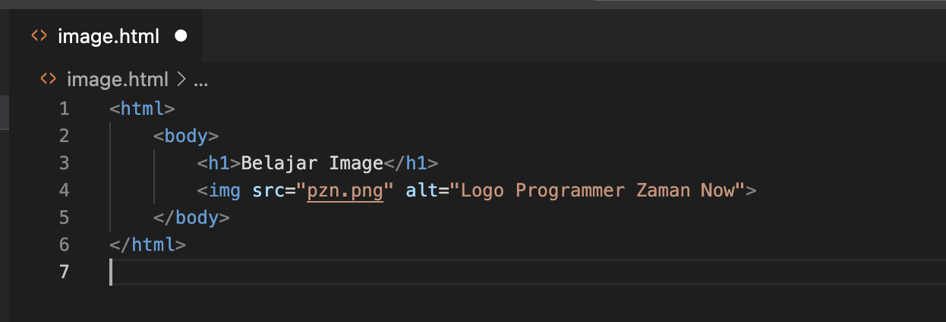
Kode : Image

Slide 103
Image Size
Secara bawaan default, ukuran gambar akan selalu ditampilkan sesuai aslinya
Kadang-kadang, kita ingin mengubah ukuran gambarnya
Untuk melakukan itu, kita perlu batuan CSS
Kita bisa gunakan attribute CSS :
width untuk mengubah ukuran lebar
height untuk mengubah ukuran tinggi
Kita bisa gunakan satuan px (pixel), atau % untuk persentase dari ukuran asli

Slide 104
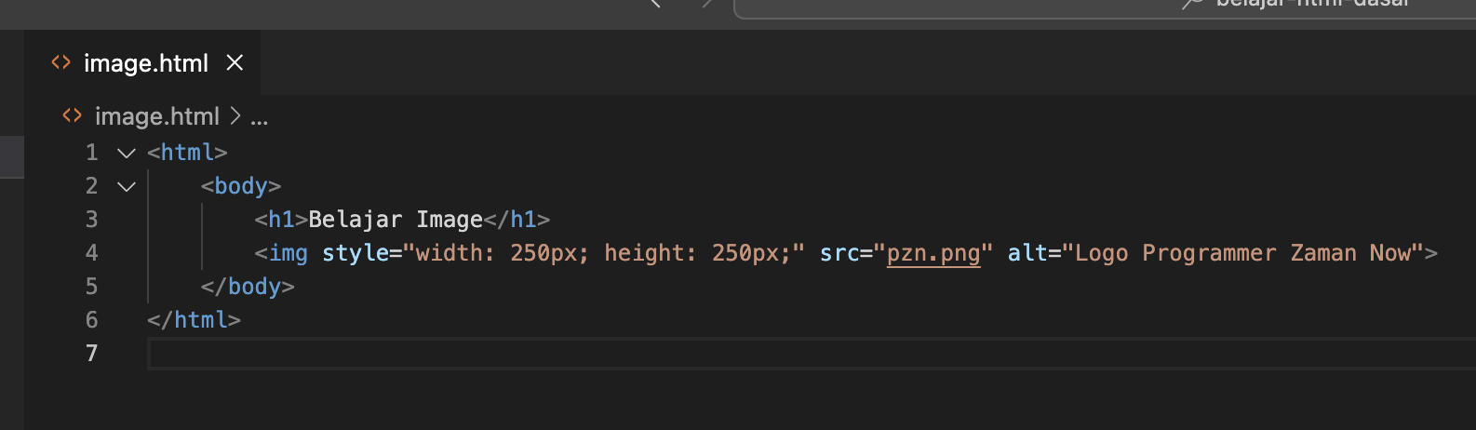
Kode : Image Size

Slide 105
Picture

Slide 106
Picture
Selain untuk menampilkan gambar menggunakan tag img, di HTML juga bisa menggunakan tag picture untuk menampilkan gambar
Salah satu keuntungan menggunakan tag picture adalah, kita bisa menggunakan beberapa lokasi gambar, dan bisa diatur sesuai dengan ukuran layar misalnya. Jadi ketika di layar besar, kita bisa kirim gambar dengan ukuran besar, dan ketika di layar kecil, kita bisa kirim gambar yang ukuran kecil

Slide 107
Picture Content
Tag img adalah void element, sedangkan Tag picture bukan
Di dalam tag picture, kita bisa menambahkan tag source yang berisi lokasi gambar, dan tag img sebagai default gambar ketika semua kondisi tag source tidak terpenuhi

Slide 108
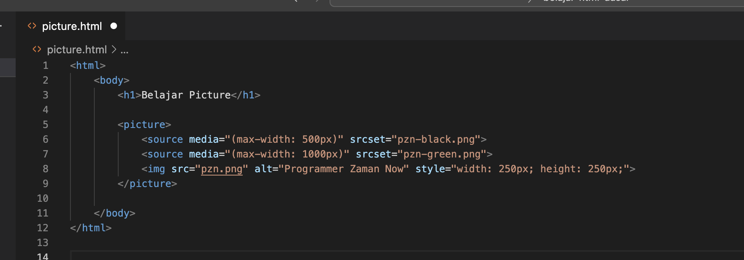
Kode : Picture

Slide 109
Media Attribute
Atribut media di tag source berisikan media query CSS
Detailnya akan kita bahas nanti di kelas CSS
https://developer.mozilla.org/en-US/docs/Web/CSS/Media_Queries

Slide 110
Computer Code

Slide 111
Computer Code
Sebagai programmer, kadang kita sering membuat web artikel tentang kode program
Pada kasus seperti ini, ketika kita membuat kode program di HTML menggunakan paragraph, maka akan menyulitkan, karena semua enter dan spasi akan dinormalkan oleh HTML
Kadang kita ingin menampilkan kodenya apa adanya

Slide 112
Tag Pre
Untuk menampilkan tulisan di dalam HTML apa adanya, kita bisa menggunakan tag pre
Namun perlu diingat, kode HTML tetap tidak akan ditampilkan, jadi kita harus menggunakan HTML Entities

Slide 113
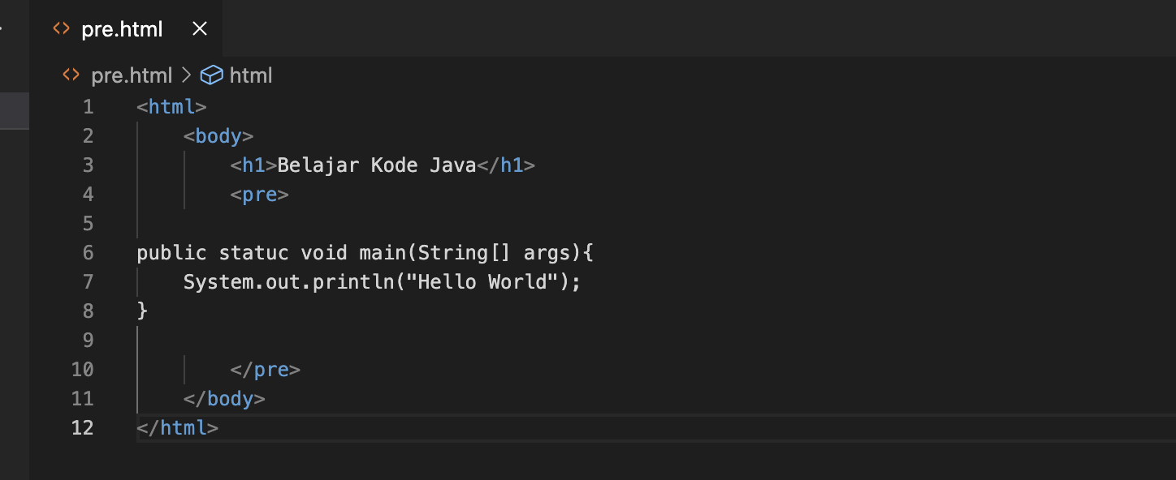
Kode : Pre

Slide 114
Emoji

Slide 115
Emoji
Dalam website, kita sering sekali melihat emoji pada tulisan
Bagaimana cara membuat emoji di HTML?
HTML sudah memiliki standar untuk membuat emoji, mirip dengan HTML Entities, kita juga bisa menggunakan kode untuk membuat Emoji
Kita bisa melihat daftar emoji yang dapat kita gunakan, dan kodenya disini : https://www.quackit.com/character_sets/emoji/emoji_v3.0/unicode_emoji_v3.0_characters_all.cfm

Slide 116
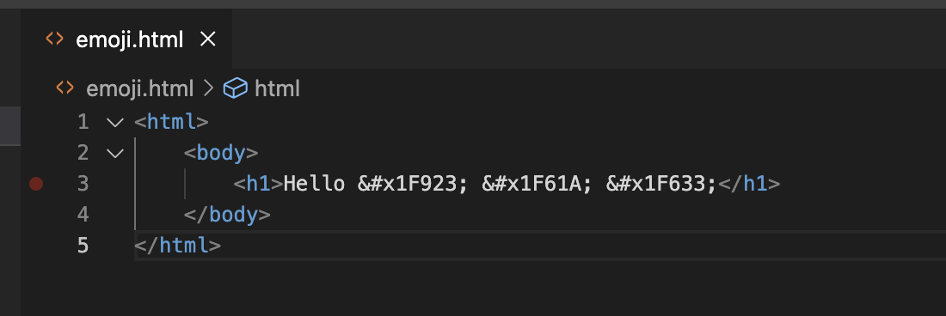
Kode : Emoji

Slide 117
Head

Slide 118
Head
Selain tag body, di HTML juga terdapat tag head
Tag head digunakan untuk menambah informasi yang tidak dimunculkan di halaman web
Head biasanya digunakan untuk menambah informasi seperti CSS atau JavaScript
Head juga biasa digunakan untuk menambahkan metadata (informasi tambahan) untuk halaman HTML, biasanya digunakan oleh Search Engine misalnya

Slide 119
Title
Di dalam Head, kita juga bisa menambahkan tag title, yang digunakan untuk mengubah judul halaman di Web Browser

Slide 120
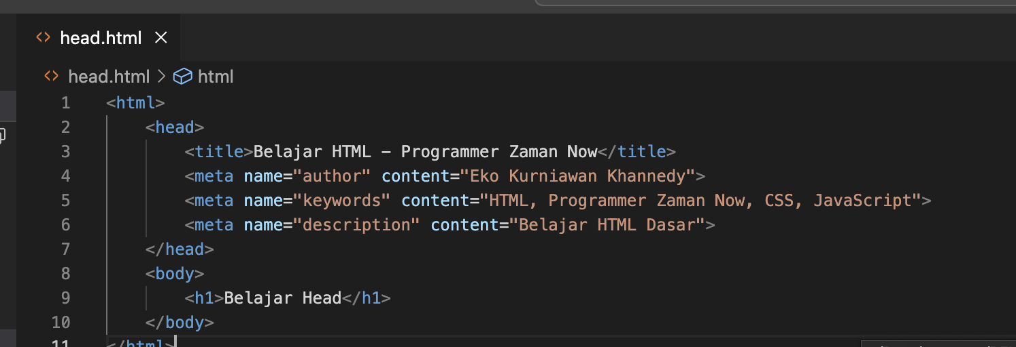
Kode : Title

Slide 121
Favicon

Slide 122
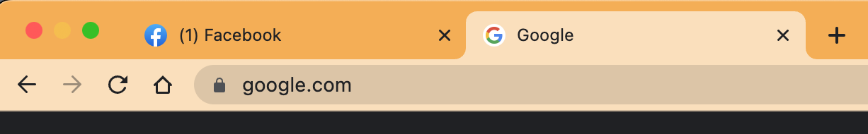
Favicon
Saat kita membuka website seperti Google, Facebook atau yang lainnya, biasanya pada bagian tab Web Browser, terdapat logo perusahaannya
Bagaimana cara membuatnya? Itu adalah fitur Favicon di HTML

Slide 123
Tag Link
Untuk membuat favicon, kita bisa menggunakan tag link pada bagian head
dimana dalam link kita perlu menggunakan atribut rel=”icon” dan href menuju lokasi gambar icon
Gambar icon bisa file berupa ico, png, jpg, svg atau gif

Slide 124
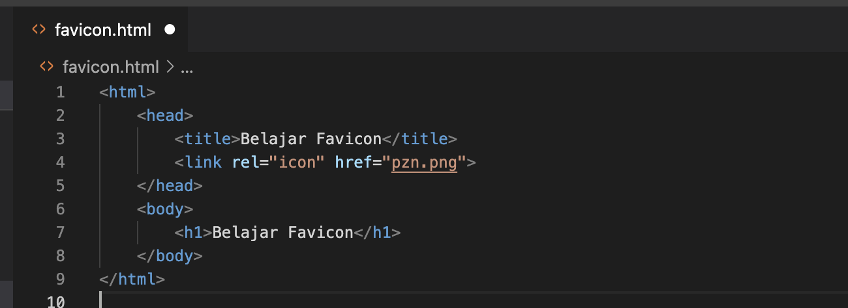
Kode : Favicon

Slide 125
Block dan Inline

Slide 126
Block dan Inline
Di dalam HTML, semua element memiliki nilai display, tergantung dari jenis element yang digunakan
Secara garis besar, ada dua nilai untuk display, block dan inline

Slide 127
Block
Element yang memiliki nilai display block, selalu dimulai dengan baris baru.
Web browser secara otomatis menambahkan jarak / margin sebelum dan setelah element
Dan element dengan nilai display block, selalu mengambil ukuran penuh yang tersedia, yag artinya dia akan meregang dari kiri dan kanan
Contoh tag yang menggunakan nilai display block adalah : h1-h6, p, header, body, ul, li, ol, table, form, dan lain-lain

Slide 128
Inline
Sedangkan dalam display inline, element tidak dimulai dengan baris baru
Selain itu dalam display inline, element hanya menggunakan ukuran seperlunya saja
Contoh tag yang menggunakan nilai display inline : a, b, i, em, button, strong, input, dan lain-lain

Slide 129
Div
Div adalah salah satu tag di HTML yang memiliki nilai display block
Div biasanya digunakan sebagai container (wadah) untuk beberapa element HTML
Div banyak digunakan ketika kita ingin membedakan bagian-bagian dalam element HTML, misal ada bagian menu, content, footer, header dan lain-lain
Biasanya semua itu dibungkus dalam Div

Slide 130
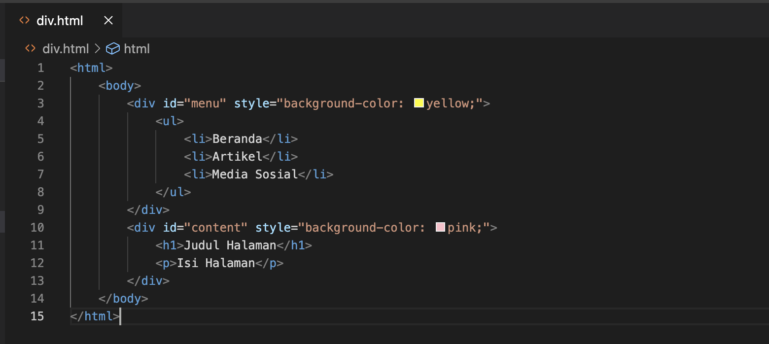
Kode : Div

Slide 131
Span
Jika Div menggunakan nilai display block, ada lagi tag span, yang menggunakan nilai display inline
Span biasa digunakan pada kasus kita ingin menggunakan display inline, misal kita mau membuat tulisa Programmer Zaman Now, namun tiap kata berbeda warna
Hal itu tidak bisa dilakukan jika menggunakan p, karena p akan mengubah seluruh warna tulisan
Kita bisa gunakan span di tiap kata, agar bisa menambah style di tiap span

Slide 132
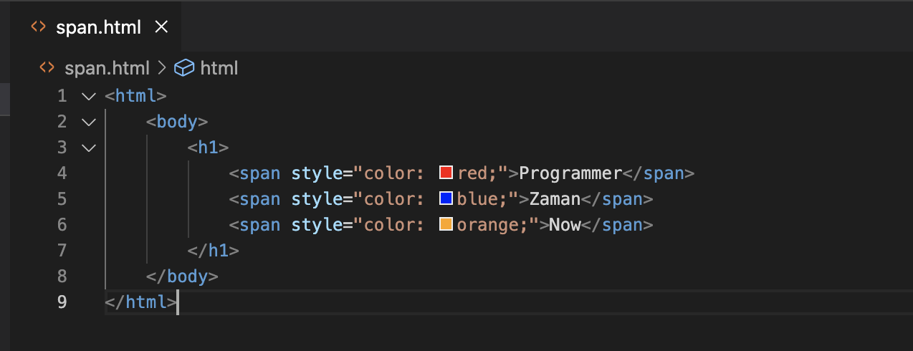
Kode : Span

Slide 133
Video

Slide 134
Video
Selain gambar, HTML juga mendukung untuk menampilkan video di halaman web yang kita buat
Namun perlu diperhatikan, tidak semua jenis video bisa dijalankan oleh Web Browser
Biasanya format video yang banyak digunakan adalah mp4, webm atau ogg
Untuk menampilkan video, kita bisa menggunakan tag video

Slide 135
Video Attribute
Tag video memiliki banyak atribut, seperti
width untuk ukuran lebar video
height untuk ukuran tinggi video
controls untuk menampilkan kontrol video
autoplay agar video otomatis berjalan
Untuk menampilkan video, kita bisa gunakan tag source
Sama seperti di picture, kisa bisa menambahkan beberapa source

Slide 136
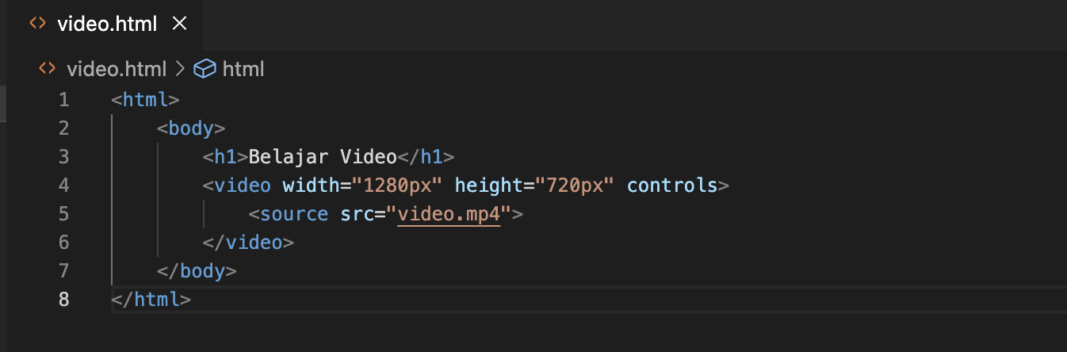
Kode : Video

Slide 137
Audio

Slide 138
Audio
Selain gambar, video, HTML juga mendukung untuk audio
Untuk audio, kita bisa menggunakan tag audio
Cara penggunaannya mirip dengan tag video, di dalamnya bisa kita tambahkan tag source

Slide 139
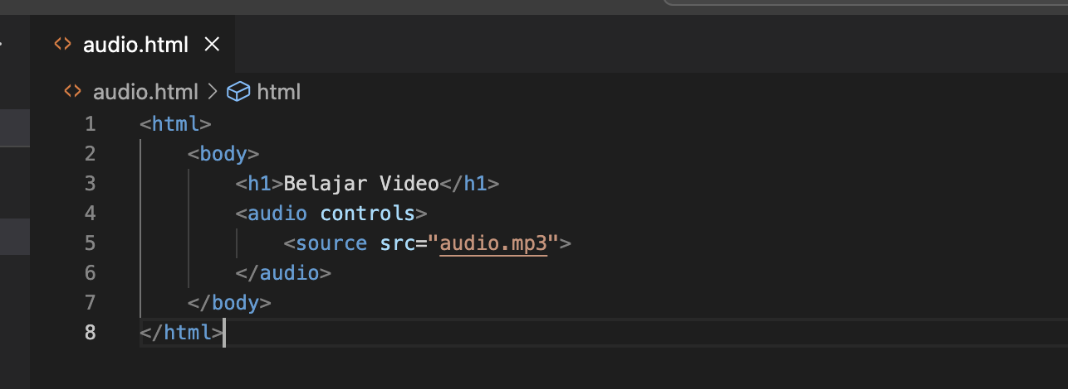
Kode : Audio

Slide 140
HTML 5

Slide 141
HTML 5
Tahun 2008, HTML sudah rilis versi 5
Banyak perubahan yang terjadi di HTML 5 dari versi sebelumnya HTML 4, terutama dari interaksi yang lebih kaya (perlu menggunakan JavaScript)
Dahulu, ketika ingin membuat web yang interaktif, kebanyakan orang menggunakan Adobe Flash, namun sekarang cukup menggunakan HTML 5, CSS dan JavaScript sudah bisa dilakukan
HTML 5 membawa struktur baru pada kerangka pembuatan halaman HTML

Slide 142
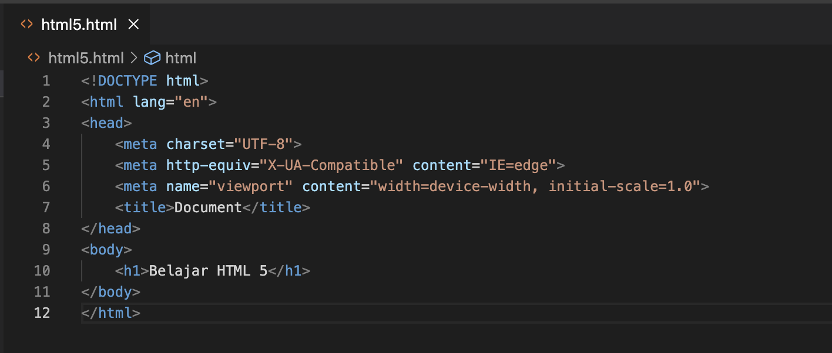
Kode : Struktur HTML 5

Slide 143
Inline Frame

Slide 144
Inline Frame
Pada saat membuat halaman web, kadang kita ingin menampilkan halaman web lain pada halaman tersebut
Pada kasus seperti itu, kita bisa menggunakan Inline Frame
Inline Frame di HTML bisa menggunakan tag iframe
Inline Frame sangat banyak digunakan oleh banyak orang, contoh nya di Youtube menggunakan Inline Frame ketika kita mau menampilkan video Youtube di website kita

Slide 145
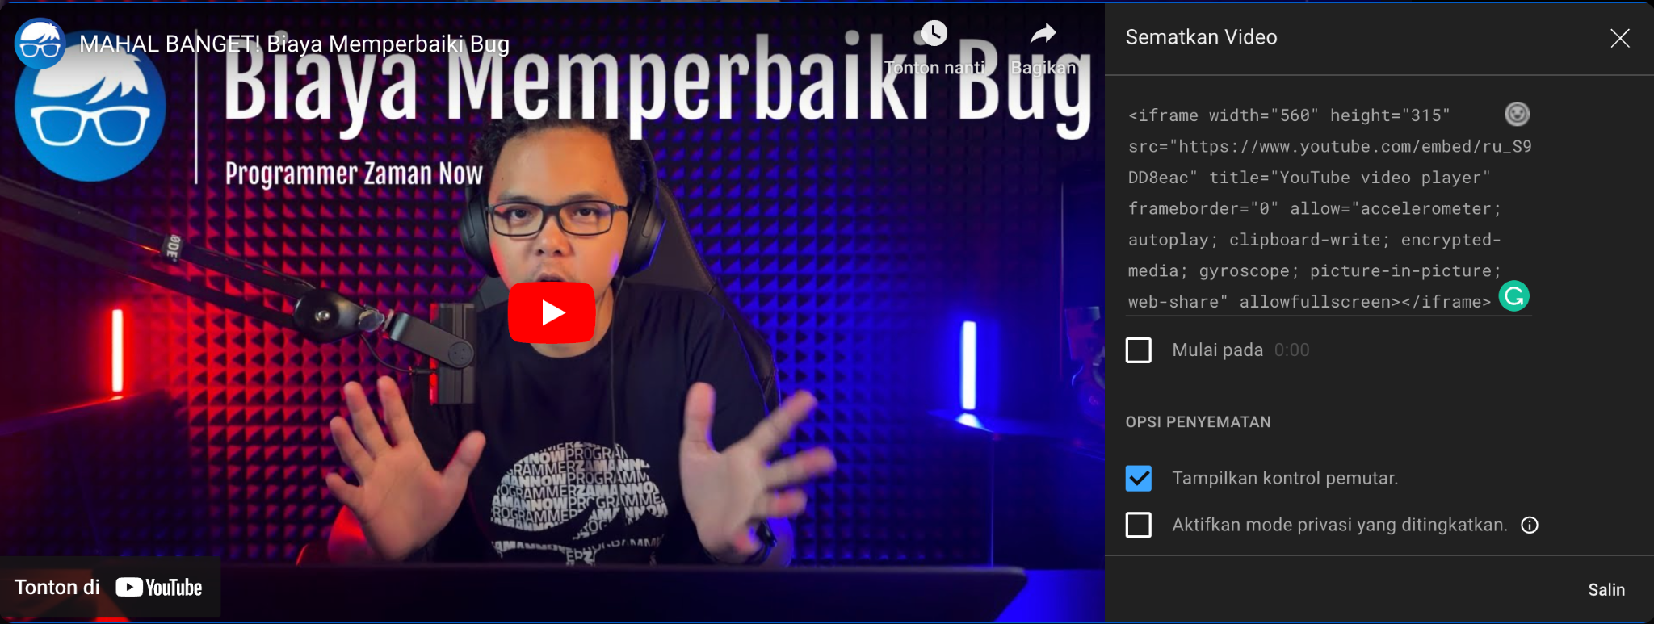
Youtube Inline Frame

Slide 146
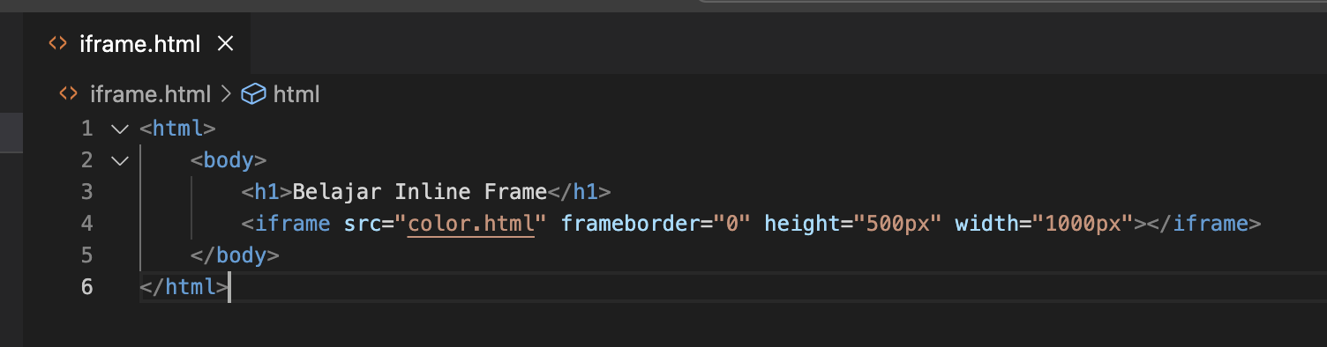
Kode : Inline Frame

Slide 147
Table

Slide 148
Table
Saat membuat halaman Web, kita sering membuat tabel
Di HTML, kita kita juga bisa membuat tabel
Ada banyak sekali tag yang digunakan untuk membuat table

Slide 149
Table Tag
Tag table, digunakan untuk membuat tabel
Tag tr untuk membuat row / baris
Tag th untuk membuat kolom header table
Tag td untuk membuat kolom isi table
Tag caption untuk keterangan table
Tag thead, untuk grup header table
Tag tbody, untuk grup isi table
Tag tfoot, untuk grup footer table

Slide 150
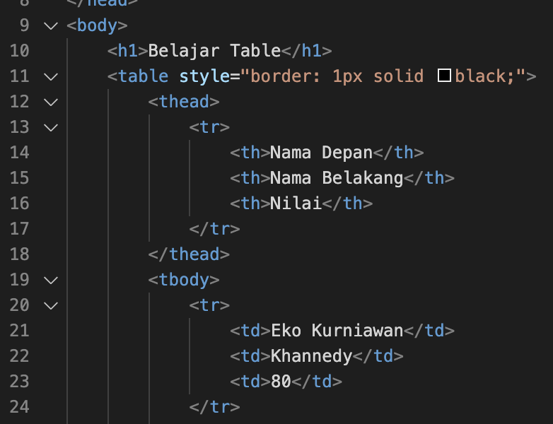
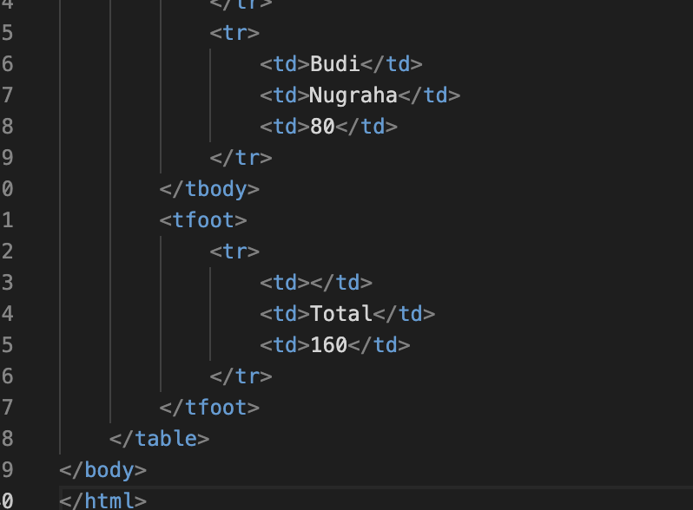
Kode : Table

Slide 151
Colgroup
Kadang kita ingin memberi style untuk kolom, jika dilakukan satu-satu, maka akan menyulitkan
Kita bisa menggunakan tag colgroup untuk membuat group kolom, dan tag col untuk tiap kolom nya
Jika kita ingin menambahkan style ke lebih dari satu kolom dengan style yang sama, kita bisa gunakan atribut span=jumlah pada tag col

Slide 152
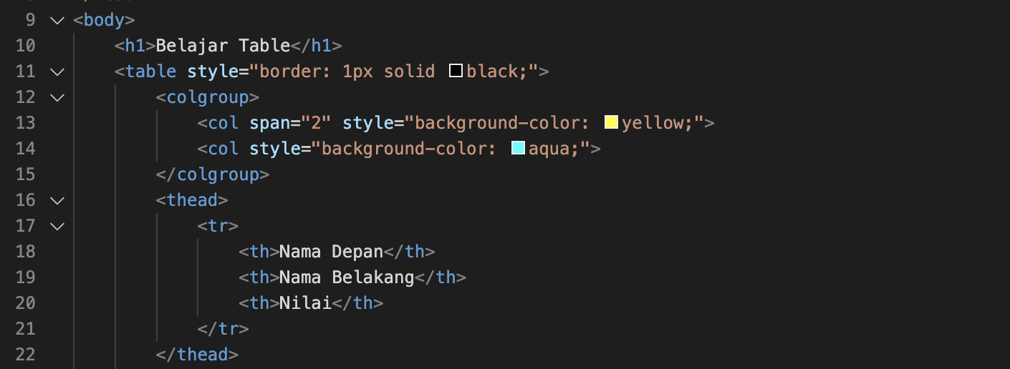
Kode : Colgroup

Slide 153
Colspan dan Rowspan
Saat kita membuat tabel, kadang kita ingin menggabungkan beberapa kolom atau beberapa baris, sehingga terlihat menjadi satu kolom
Pada kasus itu, kita bisa menggunakan atribut colspan untuk menggabungkan beberapa kolom dalam satu baris yang sama
Atau menggunakan atribut rowspan untuk menggabungkan beberapa kolom di baris yang berbeda

Slide 154
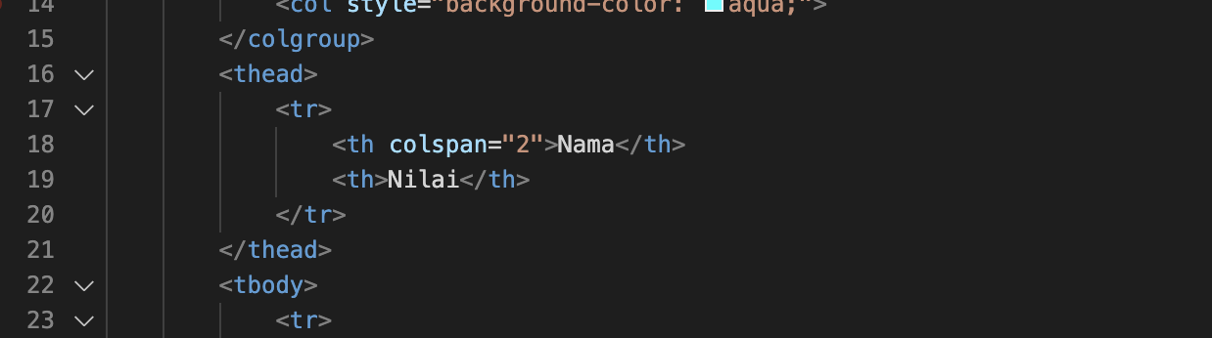
Kode : Colspan

Slide 155
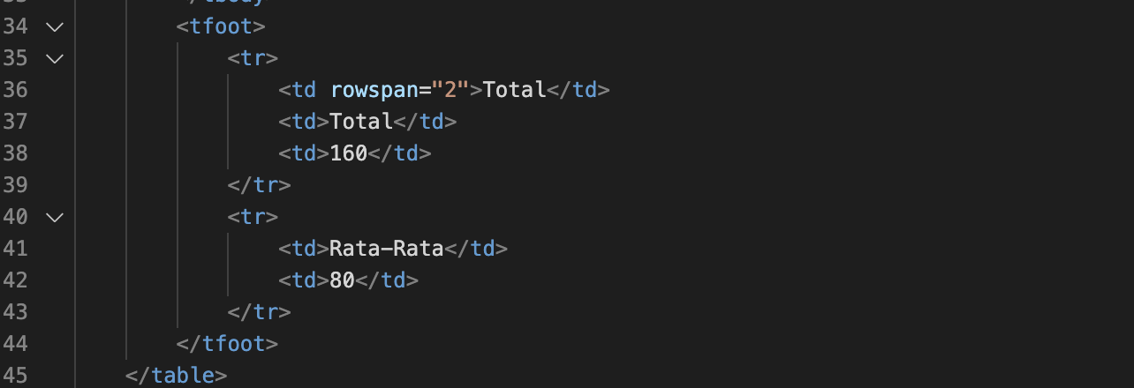
Kode : Rowspan

Slide 156
Semantic

Slide 157
Semantic
Semantic element adalah element yang memiliki arti
Sebelum HTML 5, setiap kita ingin membuat layout di HTML, kita biasanya hanya menggunakan tag div dan span, hal ini kadang tidak memiliki arti
Di HTML 5, terdapat tag-tag seperti div dan span, namun lebih memiliki arti
Oleh karena itu, kita direkomendasikan menggunakan semantic tag agar kode HTML yang kita buat lebih mudah untuk dibaca dan dimengerti

Slide 158
Semantic Tag
Tag article, untuk konten artikel
Tag aside, untuk bagian disamping konten, misal sidebar
Tag figure, untuk konten ilustrasi, diagram, foto, dan lain-lain
Tag figurecaption, untuk keterangan tag figure
Tag footer, untuk bagian footer dokumen
Tag header, untuk bagian header dokumen
Tag main, untuk konten utama dokumen
Tag mark, untuk bagian yang ditandai atau highlight
Tag nav, untuk bagian navigasi link
Tag section, untuk section di dokumen
Tag details, untuk bagian yang lebih detail yang bisa pengguna lihat
Tag summary, untuk heading untuk tag details
Tag time, untuk konten waktu/tanggal

Slide 159
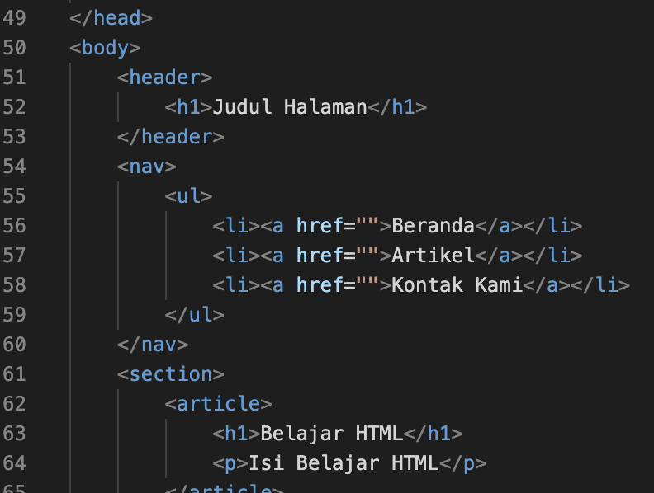
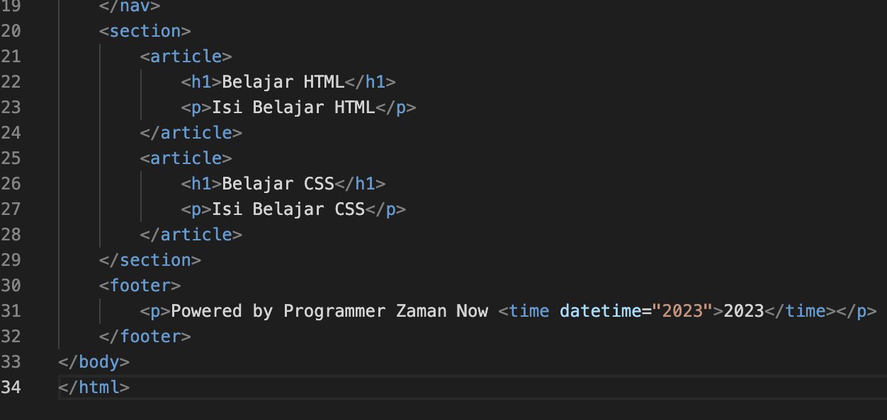
Kode : Semantic Tag

Slide 160
Layout

Slide 161
Layout
Salah satu kegunaan ketika menggunakan Semantic Element adalah, mudah membuat layout
Hal ini karena kita tahu tiap bagian tag memiliki arti
Pada materi ini, kita akan menggunakan CSS untuk membuat layout, tapi untuk detailnya akan kita bahas di materi kelas CSS
Misal kita akan gunakan HTML pada materi Semantic

Slide 162
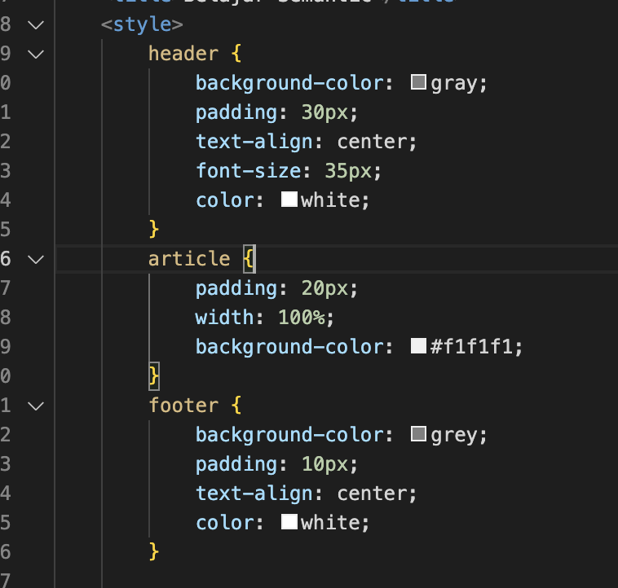
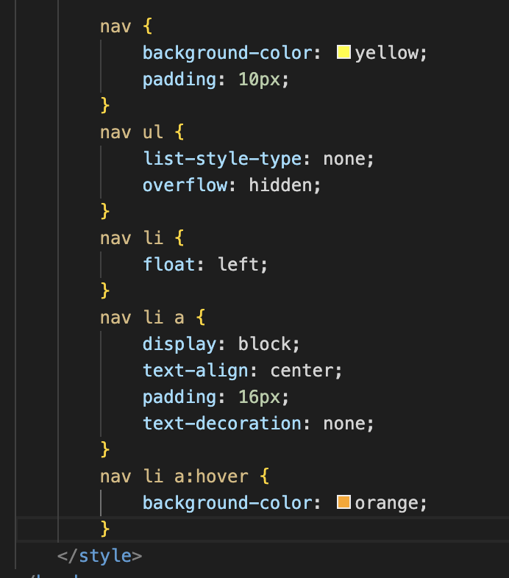
Kode : CSS Layout

Slide 163
Responsive

Slide 164
Responsive
Kita tahu bahwa ukuran layar komputer itu bisa berbeda-beda, termasuk smartphone
Saat ini, web tidak hanya diakses oleh komputer, bisa juga melalui smartphone, tablet bahkan tv
Artinya ukuran layar pasti akan selalu berubah-ubah
Responsive adalah kemampuan beradaptasi terhadap perubahan ukuran layar
Web sekarang biasanya selalu implementasi responsive, agar tidak perlu membuat banyak web untuk layar yang berbeda

Slide 165
Viewport
Sebelumnya di materi HTML 5, kita melakukan setting viewport dengan initial-scale=1.0
Hal itu dilakukan agar ketika web kita dibuka di mobile (smartphone atau tablet), ukuran web kita mengikuti ukuran layar dari device nya
Ingat, tiap handphone walaupun ukuran layar misal 6inch, tapi secara pixel bisa berbeda, oleh karena itu ketika kita buat website dengan ukuran 100px misal, di handphone dengan kepadatan pixel yang besar, bisa jadi ukurannya sangat kecil, dan pada handphone dengan kepadatan pixel rendah, bisa jadi sangat besar
Pengatura viewport bisa mengubah

Slide 166
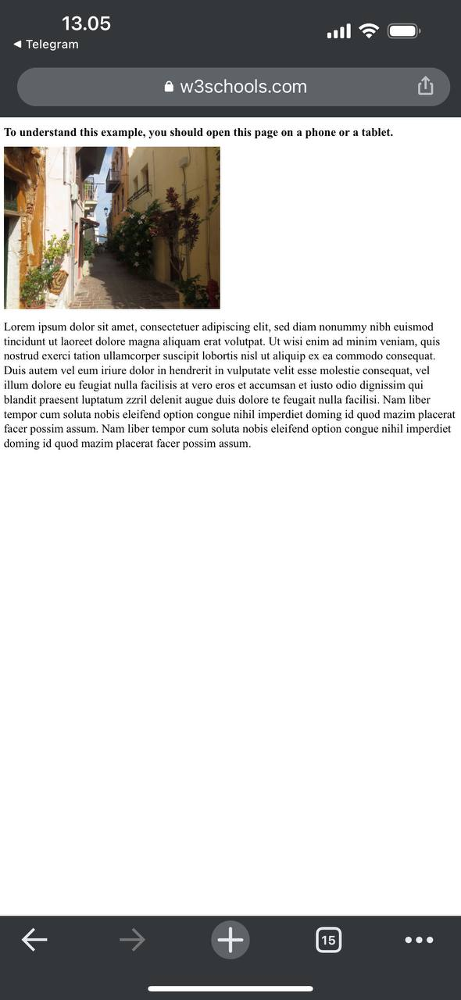

Hasil Pengaturan Viewport

Slide 167
Responsive Element Size
Saat kita membuat web, kadang kita menentukan ukuran element, misal gambar, table, div dan lain-lain
Jika ingin response, kita bisa menggunakan % sebagai ukuran element nya, misal ketika kita gunakan nilai 100%, artinya ukurannya akan 100% dari viewport yang tampil di Web Browser, ketika kita mengubah ukuran Web Browser nya, secara otomatis element akan ikut berubah ukurannya

Slide 168

Kode : Responsive Size

Slide 169
Responsive Text Size
Responsive dengan %, hanya bisa dilakukan di element
Bagaimana pada kasus di teks misalnya? Kadang kita ingin membesarkan teks secara otomatis pada layar besar, dan mengecilkan pada ukuran layar kecil
Pada kasus seperti ini, kita bisa menggunakan unit vm (viewport width) untuk ukuran font

Slide 170

Kode : Responsive Text Size

Slide 171
Media Query
Pada kasus seperti gambar, mungkin ketika layar terlalu besar, dan ukuran gambar kecil, secara otomatis gambar akan pecah, oleh karena itu biasanya pada kasus seperti ini, kita akan menyediakan beberapa jenis ukuran gambar
Dan untuk melakukannya, biasanya kita akan menggunakan CSS Media Query, seperti yang pernah kita praktekan di materi Picture
Materi Media Query akan kita bahas di kelas CSS

Slide 172
ID

Slide 173
ID
Di semua tag HTML, terdapat atribut bernama id
id merupakan atribut yang digunakan untuk menambahkan id ke element HTML yang kita buat
id itu harus unik di satu halaman HTML, artinya tidak boleh ada yang sama
id itu mungkin tidak terlalu berguna ketika kita hanya belajar HTML, namun ketika kita belajar CSS dan JavaScript, maka id sangat berguna

Slide 174
Keuntungan Menggunakan ID
Dengan menggunakan ID, kita bisa mengambil element menggunakan JavaScript lebih mudah
Dengan menggunakan ID, kita bisa mengubah gaya dengan CSS lebih mudah, apalagi jika terdapat tag yang sama. Misal terdapat 5 tag div, kita hanya ingin mengubah gaya untuk 1 div, kita bisa tambahkan id di div tersebut, dan menggunakan id untuk mengubah gaya pada div tersebut menggunakan CSS

Slide 175

Kode : ID

Slide 176
Tag Lainnya

Slide 177
Tag Lainnya
Tag lainnya
https://developer.mozilla.org/en-US/docs/Web/HTML/Element

Slide 178
Materi Selanjutnya

Slide 179
Materi Selanjutnya
HTML Form
CSS
JavaScript

